Slide 1


AI
Analisis kata-kata kasar dan rasis pada Twitter dengan descriptive analytics
Fakhri Fendiansyah

Slide 2
Pendahuluan
Dalam era digital ini, twitter menjadi salah satu sosial media yang memiliki banyak pengguna, tetapi dalam sosial media ini cukup banyak kata kata abusive yang mengganggu terutama di Indonesia, lalu juga ada kata kata yang mengandung rasisme.
Adanya peningkatan jumlah kata-kata abusive dan kata kata sulit dimengerti yang meresahkan di platform Twitter, menciptakan suasana yang tidak aman dan kurang menyenangkan bagi pengguna.

Slide 3
Rumusan Masalah
Apa saja jenis kata-kata kasar dan rasis yang paling sering muncul dalam data analisis?
Bagaimana tingkat frekuensi penggunaan kata-kata kasar dan rasis dalam konteks percakapan di Twitter?
Bagaimana kesadaran pengguna terhadap pentingnya menghindari kata-kata kasar dan rasis pada platform Twitter?
Tujuan Penelitian
Tujuan dari penelitian ini adalah menganalisis kata-kata kasar dan rasis yang sering digunakan oleh pengguna twitter dan juga frekuensi banyak kata-kata kasar dan rasis. Kata-kata kasar dan rasis tersebut lalu divisualisasikan. Yang diharapkan dapat memperbaiki kesadaran pengguna Twitter terhadap “Tweet” nya pada platform tersebut.

Slide 4
Metode Penelitian
Dalam penelitian ini, data frame yang digunakan berasal dari Kaggle. Data frame tersebut menjadi basis utama untuk mengumpulkan dan menganalisis data tweet. Penelitian ini menggunakan Descriptive Analytics. Descriptive Analytics dipilih untuk memberikan gambaran mendalam dan jelas tentang prevalensi kata-kata yang abusive dan rasis di Twitter, memungkinkan identifikasi data dan pola.
Analisis ini diolah sesuai kolom yang diolah yaitu 1 variabel (Analisis Univariat) dan 2 variabel (Analisis Bivariat). Dalam setiap proses diterapkan metode statistik deskriptif dan visual. Statistik deskriptif digunakan untuk mengetahui sebaran data secara numerik, sedangkan visualisasi untuk mengetahui sebaran data secara visual.
This information is intended for internal use only. Unauthorised dissemination, distribution, copying, or use of this material is strictly prohibited.

Slide 5

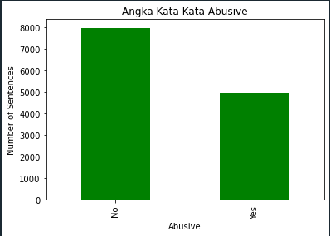
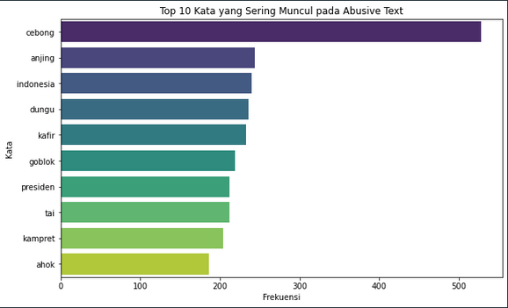
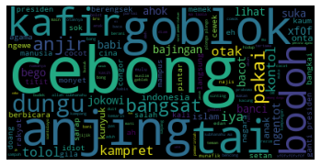
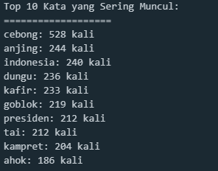
Hasil Analisis
Berdasarkan hasil analisis:
Seperti pada Gambar 1.1 Merupakan banyaknya data yang mengandung kata-kata kasar yaitu sebanyak 4977 yang berlabel “1” sedangkan yang tidak mengandung sebanyak 7986 yang berlabel “0" yang dapat dihasilkan terdapat 38,4% yang menggunakan kata kata
Pada gambar 1.3 dan 1.5 memperlihatkan kata-kata kasar yang sering digunakan pada “Tweet” adalah kata “cebong” sebanyak 528 kali
Gambar 1.1
Gambar 1.2
Gambar 1.4
Gambar 1.3
Gambar 1.5

Slide 6
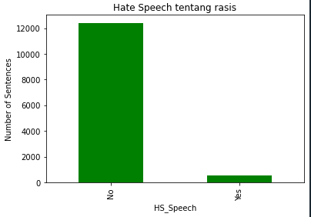

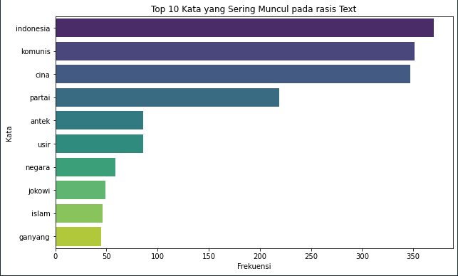
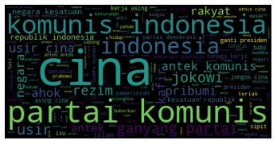
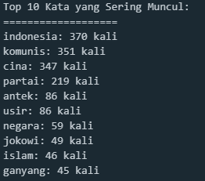
Hasil Analisis
Untuk hasil analisis pada kata-kata yang mengandung
rasisme terdapat sebanyak 558 yang berlabel kan “1” yang dapat dilihat pada Gambar 2.1. dan dapat dihasilkan bahwa terdapat 4,3% tweet yang mengandung rasisme
Pada gambar 2.3 dan 2.5 menunjukkan kata kata yang
sering digunakan untuk rasis yaitu kata “Indonesia”
sebanyak 370 kali, “Komunis” sebanyak 351 kali dan “cina” sebanyak 347 kali yang menunjukkan banyaknya “Tweet” yang mengandung rasisme
Gambar 2.1
Gambar 2.2
Gambar 2.4
Gambar 2.3
Gambar 2.5

Slide 7
Kesimpulan
Dari hasil analisis yang sudah dilakukan dapat menghasilkan bahwa penggunaan kata kasar dalam “Tweet” cukup banyak yaitu terdapat 38,4% dari semua data yang sudah dianalisis, dan juga terdapat 4,3% “Tweet” yang mengandung kata rasisme.
Maka dari pernyataan tersebut dapat disimpulkan bahwa cukup banyaknya pengguna yang belum sadar akan terhadap pentingnya menghindari kata-kata kasar dan rasisme pada platform Twitter yang dapat mengganggu kenyamanan penggunanya. Tapi dengan hal tersebut tidak bisa disamaratakan bahwa semua pengguna Twitter di Indonesia tidak sadar akan pentingnya menghindari kata-kata kasar dan rasisme dikarenakan terdapat lebih dari 50% tidak mengandung kata-kata kasar dan rasisme.

